Slide 1

UZAKTAN ALGILAMA GÖRÜNTÜLERİNDE YANGIN HASAR TESPİTİ
GAZİ ÜNİVERSİTESİ
FEN BİLİMLERİ ENSTİTÜSÜ
BM5401- ÇOK BANTLI GÖRÜNTÜLEME TEKNİKLERİ VE UYGULAMALARI
FİNAL PROJESİ
OZAN PEKER
23830604002

Slide 2
İÇİNDEKİLER
Giriş
Yangın Hasar Tespiti
Yaygın Indeksler
Literatürdeki Çalışmalar
Mevcut Yöntem
Veri Seti
Deneysel Sonuçlar
Sonuç

Slide 3
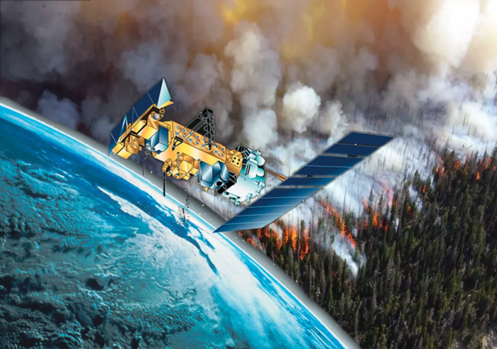
GİRİŞ
Gelişen algılama teknolojileri
Küresel fayda
Yangın hasar tespiti/analizi
Yeryüzünde doğal/beşeri olarak gözlemlenen orman yangınlarının en doğru analizi yapay zeka tabanlı uzaktan algılama yöntemleriyle yapılmaktadır.

Slide 4
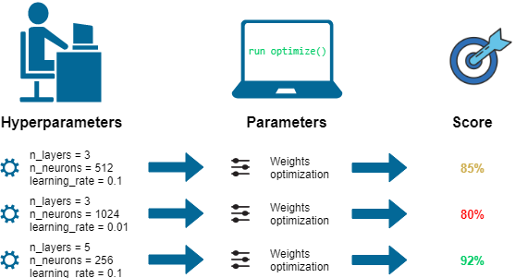
YANGIN HASAR TESPİTİ
Makine öğrenimi modellerini eğitirken, her veri kümesi ve model farklı bir hiper parametre kümesine ihtiyaç duyar.
Bu parametreleri belirlemenin yolu, çeşitli hiper parametreleri seçip model üzerinde denemeler yapmaktır. Bu sürece hiper parametre ayarı denir.

Slide 5
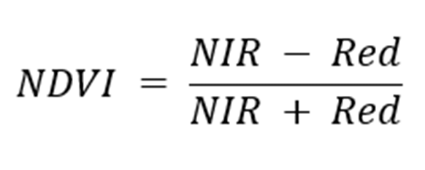
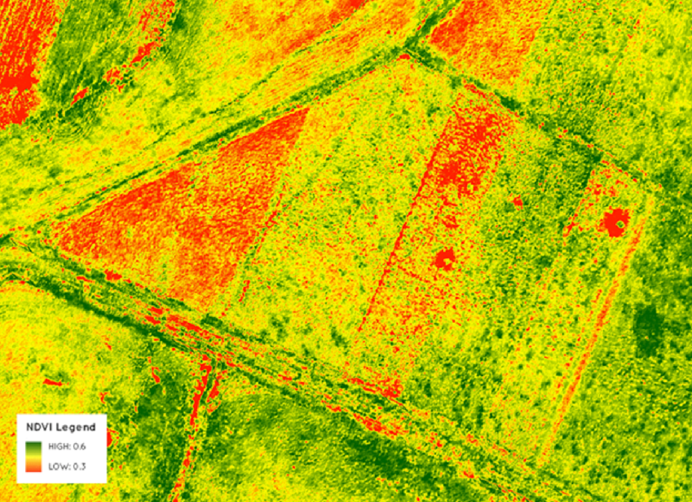
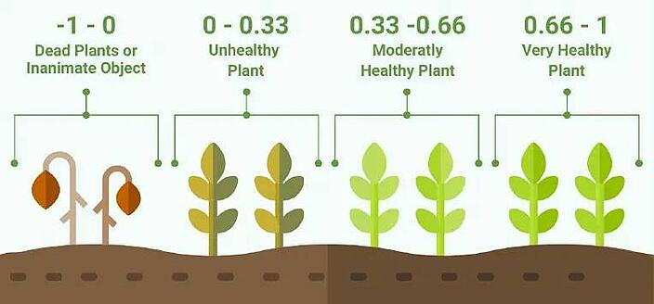
YAYGIN INDEKSLER
NDVI (Normalized Difference Vegetation Index):
Bitki örtüsünün yoğunluğunu ve sağlığını ölçmek için kullanılan bir gösterge.

Slide 6
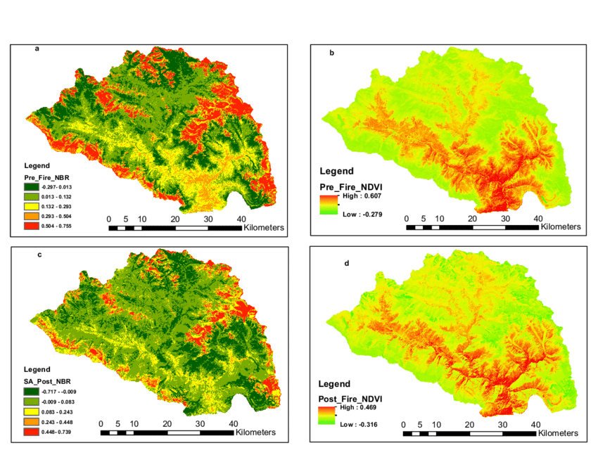
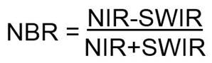
YAYGIN INDEKSLER
Normalized Burn Ratio (NBR)
Yangın şiddeti, organik maddenin yanma sürecinde açığa çıkan enerjiyi temsil eder (Keeley, 2009).
Normalized Burn Ratio (NBR), büyük yangın bölgelerinde yanmış alanları vurgulamak için tasarlanmış bir indekstir. Formülü NDVI'ye benzer, ancak formül yakın kızılötesi (NIR) ve kısa dalga kızılötesi (SWIR) dalga boylarının kullanımını birleştirir.

Slide 7
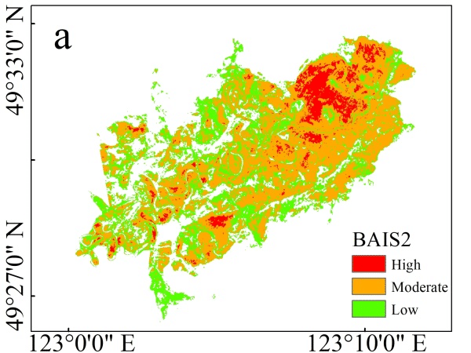
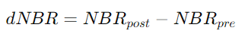
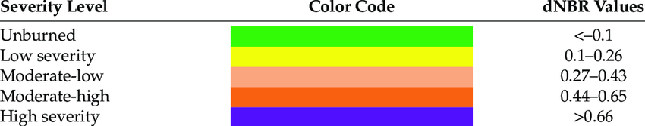
YAYGIN INDEKSLER
dNBR (differenced Normalized Burn Ratio)
Normalized Burn Ratio (NBR) indeksinin farklılaştırılmış halidir. Genellikle yangın öncesi ve yangın sonrası görüntüler arasındaki NBR değerlerinin farkı olarak hesaplanır. Bu yöntem, yangın sonrası alanlarda meydana gelen değişiklikleri belirlemek için kullanılır ve yangın şiddetinin yanı sıra yangın sonrası etkileri değerlendirmede yardımcı olur.

Slide 8
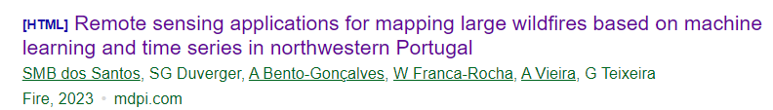
LİTERATÜR ÇALIŞMALARI
Kuzeybatı Portekiz'deki
Landsat Görüntüleri
Zaman Serileri
Zaman Serilerindeki Aykırı Değerleri İçin Fourier Harmonik
Elde Edilen Sonuçlar, Harmonik Analizin NBR İndeksi İle Uyumlu Tahminler

Slide 9
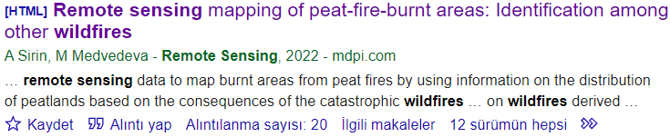
LİTERATÜR ÇALIŞMALARI
Turba Yangınları Uzun Süreli Olmaları, Büyük Miktarda Karbon Emisyonu
2010 Temmuz-ağustos Aylarında Moskova Bölgesi
MODIS Ve Landsat-5 TM
ΔNDMI (Normalize Edilmiş Farklılık Nem İndeksi)
Denetimsiz Ve Denetimli Sınıflandırma Yöntemleriyle %95 Doğruluk

Slide 10
MEVCUT YÖNTEM
Görüntü Okuma
NDVi Haritalarını Çıkarma
NDVi Fark Haritasını Oluşturma
NBR Harştasını Oluşturma
Füzyon İşlemi
Bölge Operasyonları
Morfolojik Operasyon
Çıktı Görüntüsünü Elde Etme

Slide 11
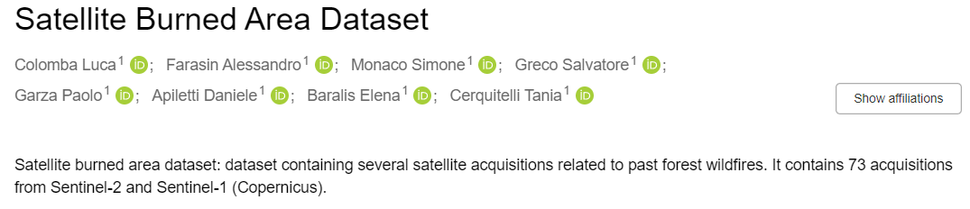
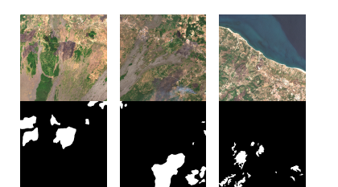
VERİ SETİ
Veri kümesi, Avrupa genelinde farklı ormanların yangınlarla zarar görmüş 73 uydu görüntüsünü içermekte olup piksel başına 10m çözünürlüğe sahiptir. Veriler, Sentinel-2 L2A uydu misyonundan toplanmış ve hedef etiketler, Copernicus Acil Durum Yönetimi Servisi (EMS) etiketlemelerinden elde edilmiştir ve zarar seviyesine göre beş farklı düzeyde, zarar görmemişten tamamen tahrip olmuş duruma kadar çeşitlenmektedir.

Slide 12
UYGULAMA
Modules
main.ipyb
analyzer.py
rasterhandler.py
Kullanıcı Girdi/Çıktı
Indeks Hesapları/Görselleştirme
Görüntü Okuma/Metadata

Slide 13
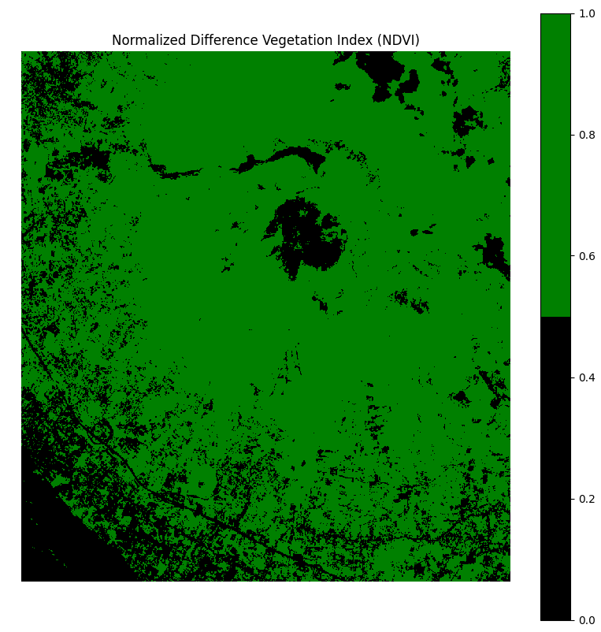
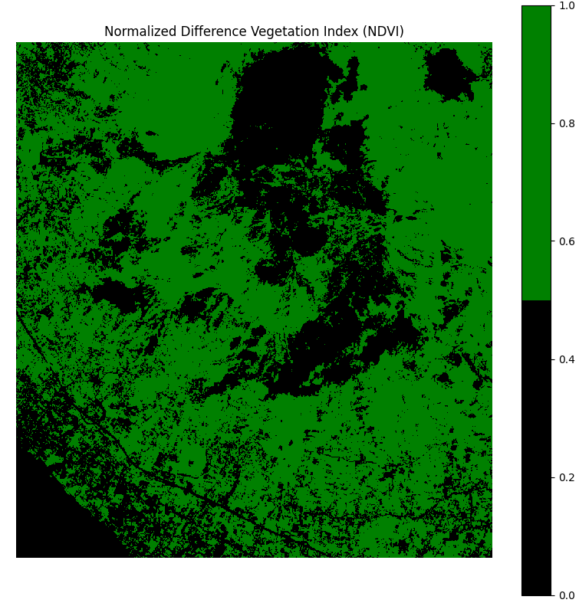
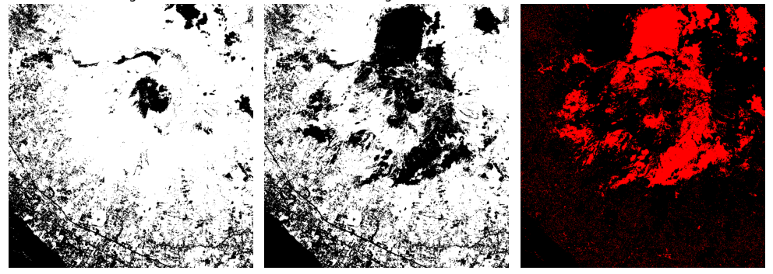
UYGULAMA
Yangın Öncesi
Yangın Sonrası
Değişiklik

Slide 14
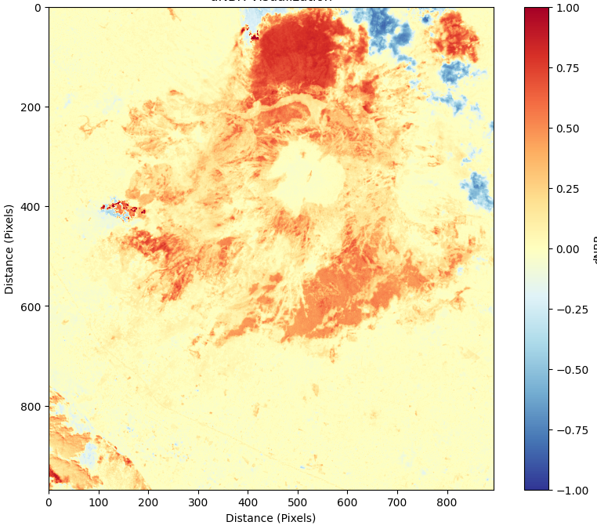
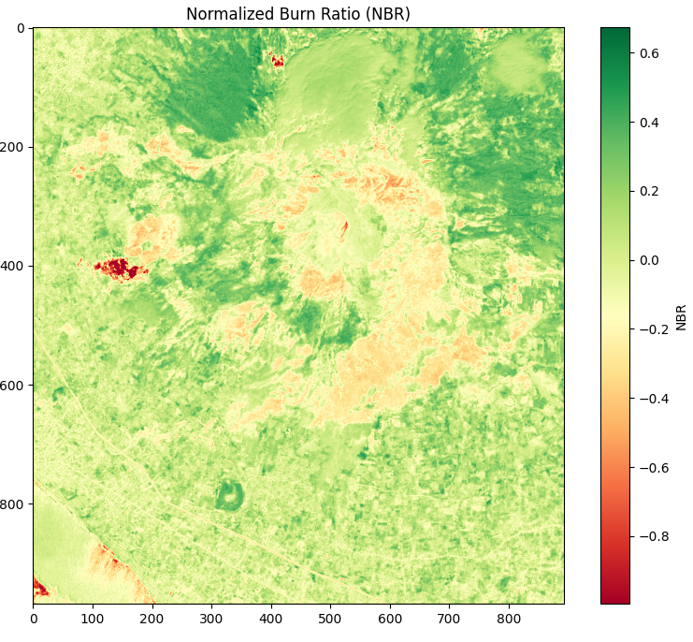
UYGULAMA
NDVi Farklılığı
NBR Haritası

Slide 15
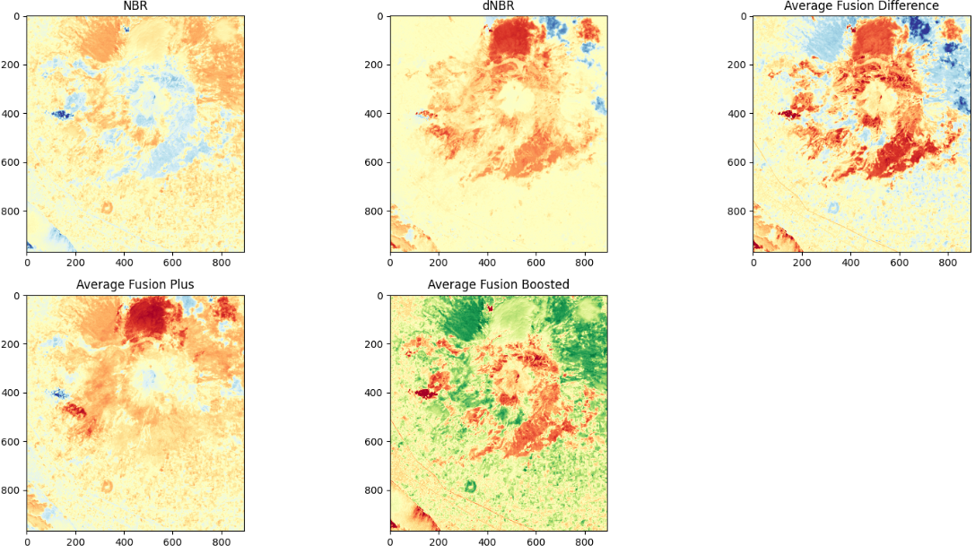
UYGULAMA

Slide 16
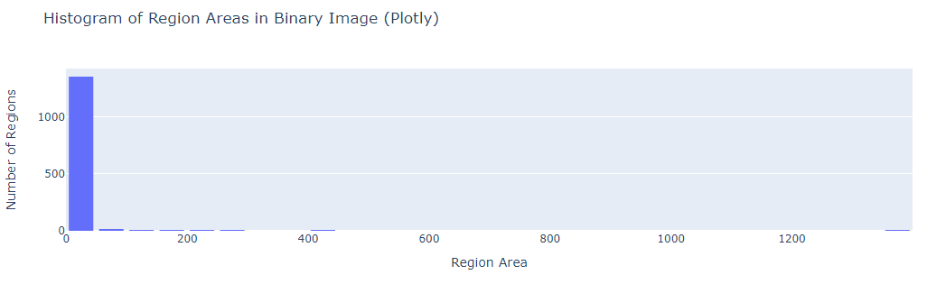
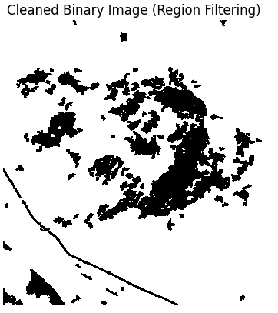
UYGULAMA

Slide 17
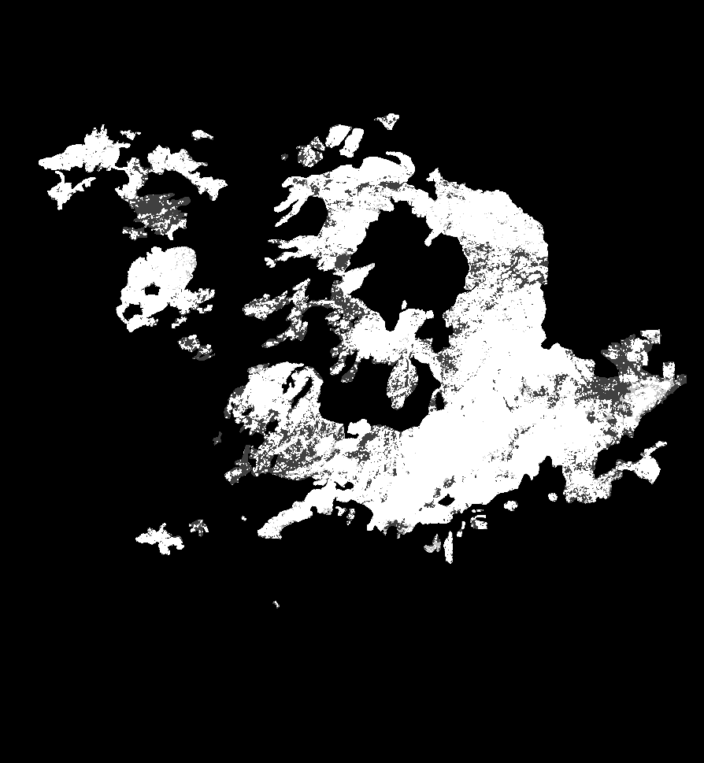
DENEYSEL SONUÇLAR
Ground Truth

Slide 18
SONUÇ
Görüntü işleme operasyonlarının yapay sinir ağlarına göre çok daha hızlı olması afet gibi durumlarda hızlı bir şekilde analiz yapılmasına durumu için önem arz etmektedir. Gelişen teknoloji ile birlikte mobilite de önem kazanmakta ve düşük güç ve bellek kullanımına sahip yaklaşımlar daha tercih edilebilir hale gelmektedir.
Bu çalışmada görüntü işleme algoritmaları ile uzaktan algılama üzerinde alan bazlı filtreleme ve füzyon yöntemleri kullanılarak birleşik bir harita ile yangın hasar tespiti başarılı bir şekilde ortaya konmuştur.

